Slide 1


EPAM university program

Slide 2
Студент: Поночевный Алескей
Тренер: Коновалюк Максим
EPAM university program

Slide 3
Задание [8]:
Система круизная компания
У компании имеется несколько кораблей.
У кораблей есть пассажировместимость, маршрут, количество посещаемых портов, длительность одного круиза, персонал.
Клиент выбирает и оплачивает круиз.
Выбирает экскурсии по прибытии в порт за дополнительную плату.
Администратор корабля указывает бонусы для пассажиров, учитывая класс билета (бассейн, спорт зал, кинозал, косметические салоны...).

Slide 4
Требования к проекту:
На основе сущностей предметной области создать классы их описывающие.
Классы и методы должны иметь отражающую их функциональность названия и должны быть грамотно структурированы по пакетам.
Информацию о предметной области хранить в БД. В качестве СУБД рекомендуется MySQL.
Приложение должно поддерживать работу с кириллицей (быть многоязычной), в том числе и при хранении информации в БД.
Код должен быть документирован.
Приложение должно быть покрыто Юнит-тестами
Cобытия в системе обрабатывать с помощью Log4j.
В приложении необходимо реализовать Pagination, Transaction в зависимости от Вашего проекта.
Приложение должно корректно реагировать на ошибки и исключения разного рода (Пользователь никогда не должен видеть stack-trace на стороне front-end).
В приложении должна быть реализована система Авторизации и Аутентификации.

Slide 5
Servlets:
1. Для доступа к данным использовать API JDBC с использованием пула соединений, стандартного или разработанного самостоятельно.
2. При разработке бизнес логики использовать сессии и фильтры.
3. Используя сервлеты и JSP, реализовать ункциональности, предложенные в постановке конкретной задачи.
4. В страницах JSP применять библиотеку JSTL.
Spring:
1. Для доступа к данным использовать Hibernate (JPA).
2. Для фронт-энд части использовать HTML.
3. Реализовать функциональность, предложенную в постановке конкретной задачи, испольуя Spring.

Slide 6
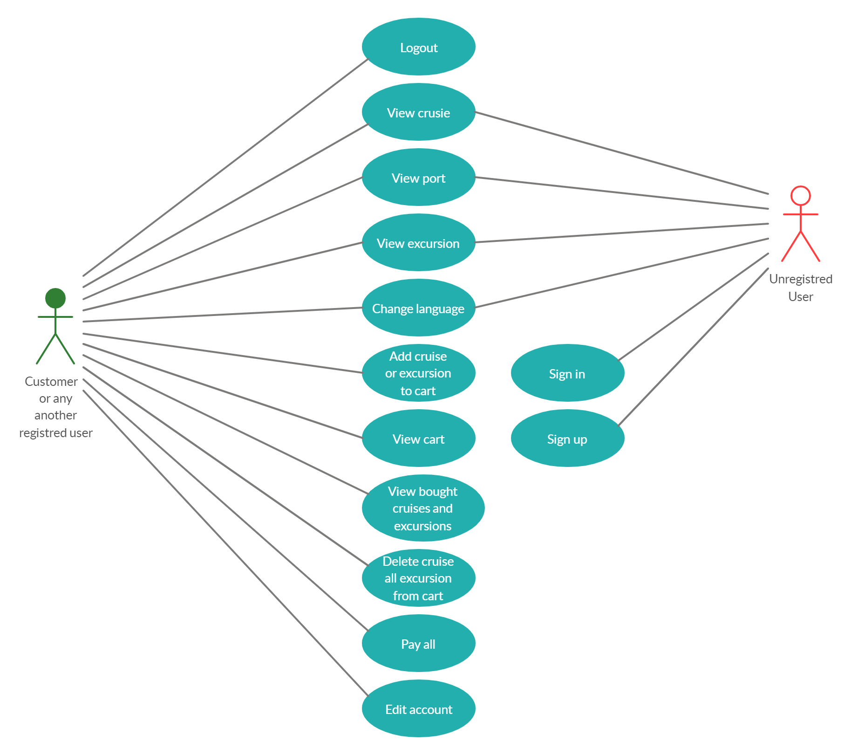
Функциональность доступная любому зарегистрированному пользователю
Функциональность доступная незарегистрированному пользователю

Slide 7
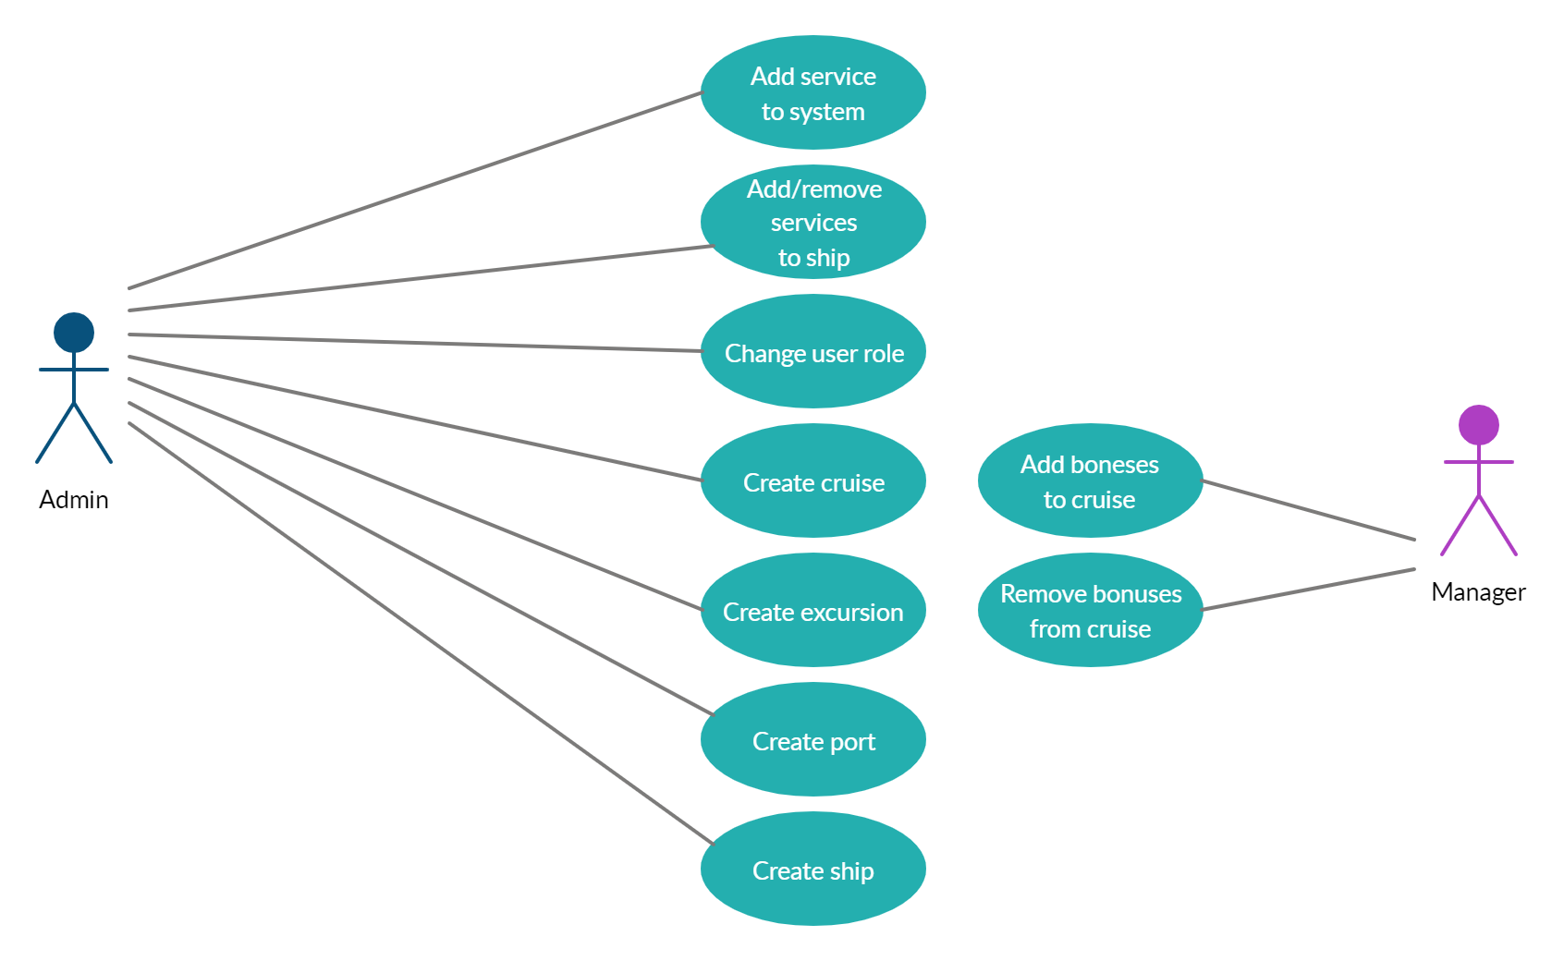
Дополнительная функциональность доступная администратору
Дополнительная функциональность доступная менеджеру

Slide 8
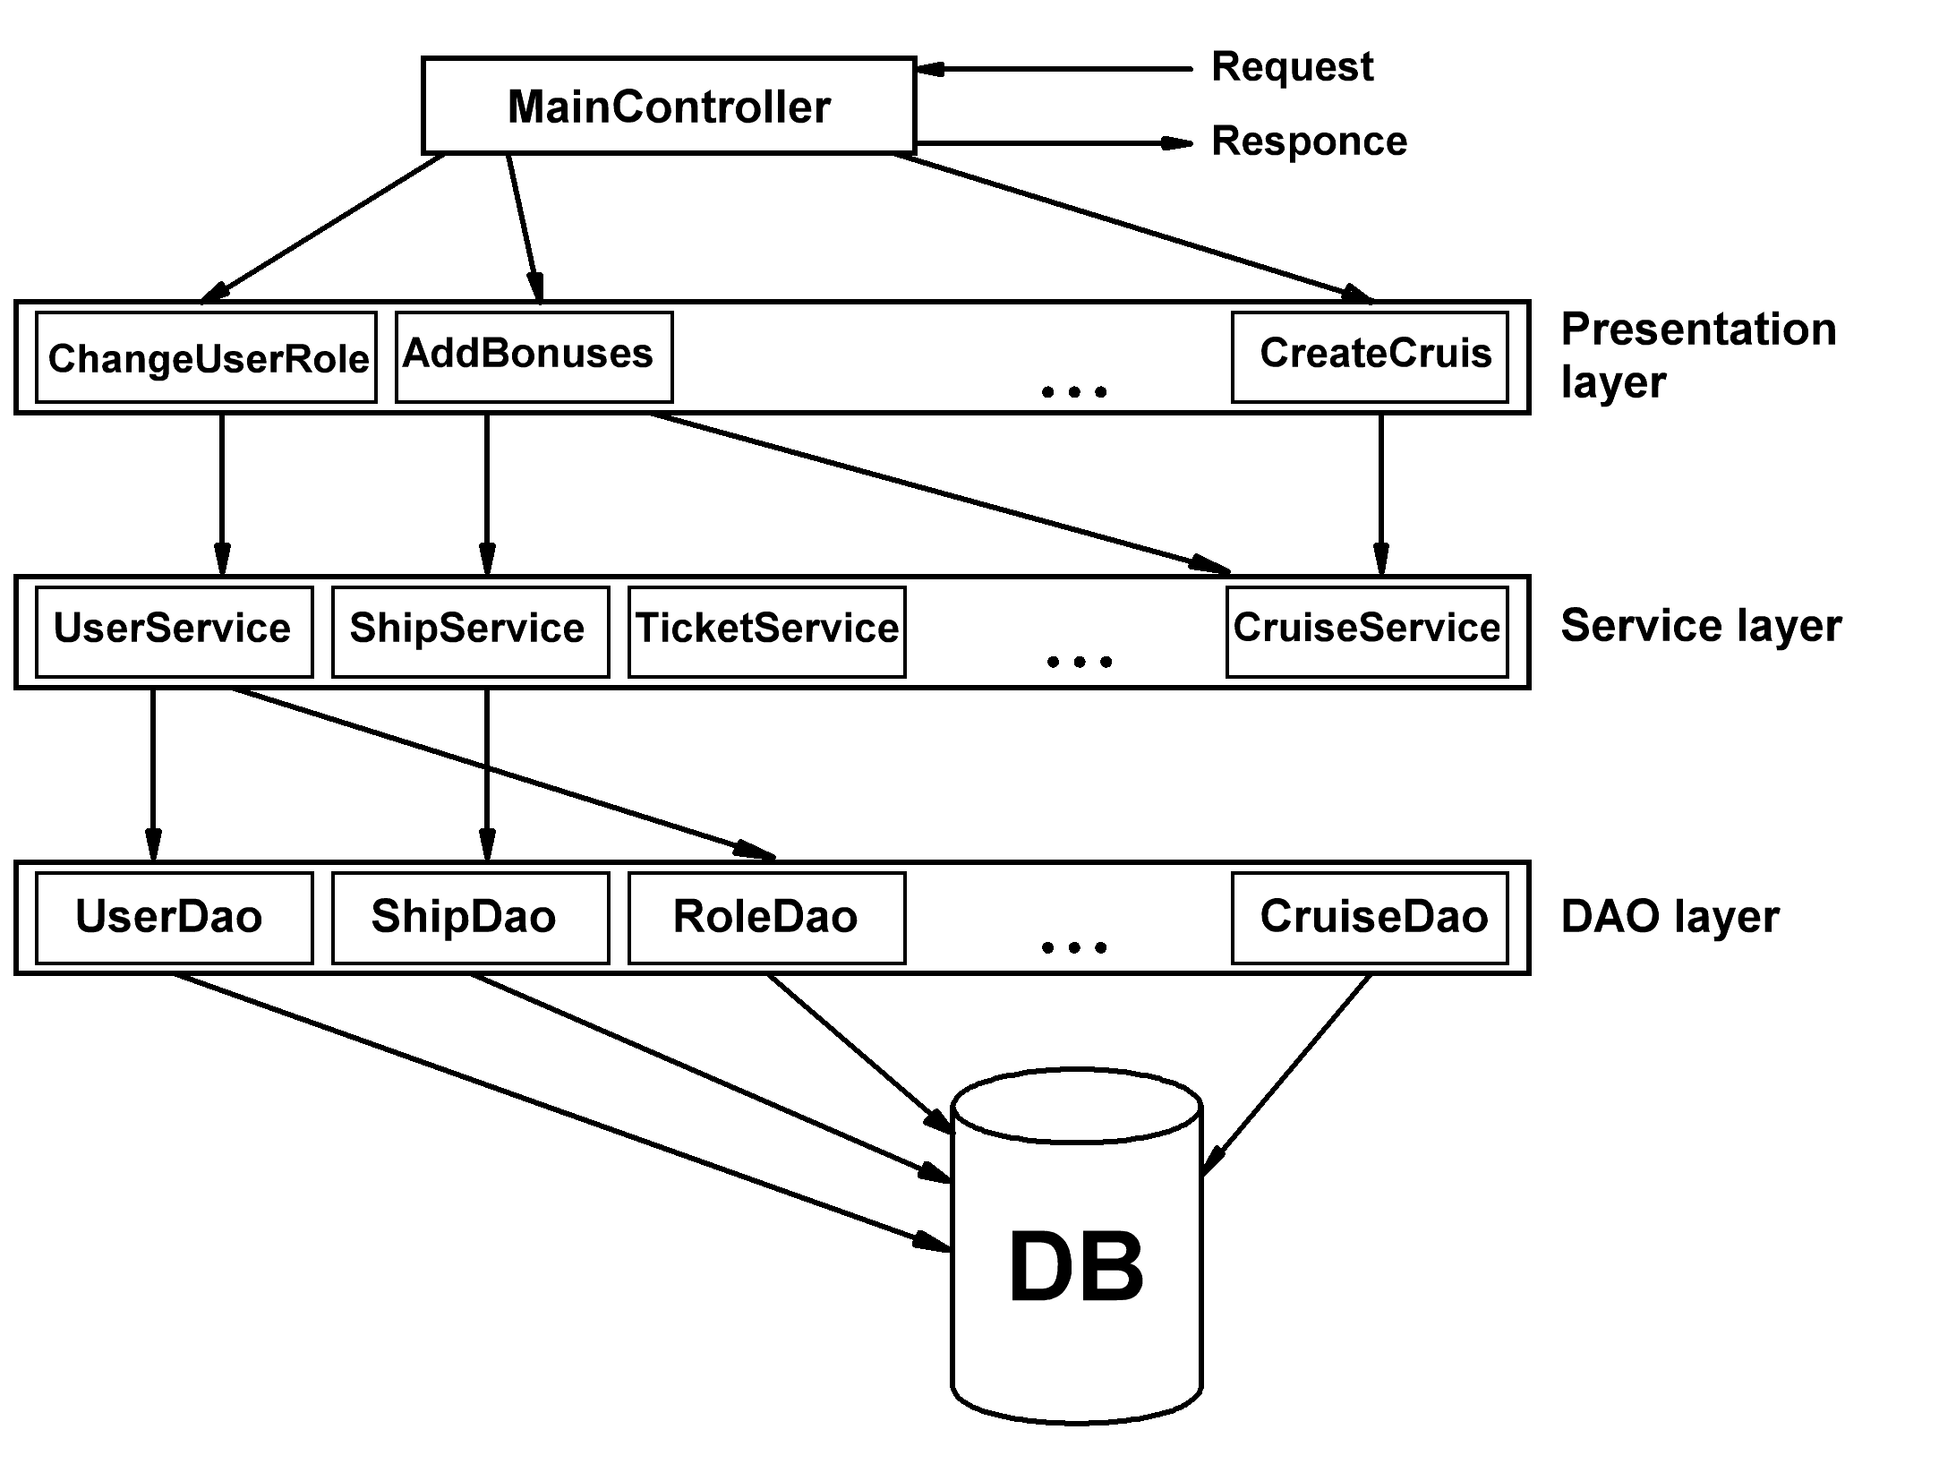

Slide 9
